Slide 1


Comunidad Python guatemala

Slide 2
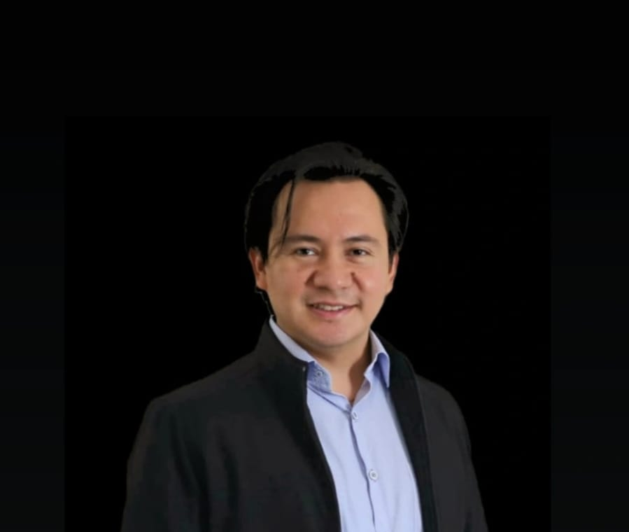
Su servidor
Ing. En Ciencias y Sistemas de la USAC
Maestría en Inteligencia de Negocios y Analítica de datos.
Docente:
UVG
Panamericana
USAC

Slide 3

Comunidad Python guatema
Objetivos:
Fomentar el aprendizaje y uso de Python.
Acercar a las personas a programación.
Crear un espacio para compartir conocimientos.
Impulsar proyectos colaborativos de código abierto.
Desarrollar proyectos sociales.
Divulgación científica.

Slide 4

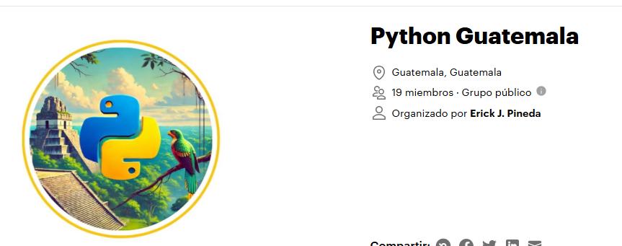
Redes sociales
https://www.meetup.com/python-guatemala/

Slide 5

Redes sociales
https://www.facebook.com/pythonGuatemala

Slide 6


Redes sociales
https://www.instagram.com/pythonguatemala

Slide 7

Redes sociales
https://youtube.com/@pythonguatemala

Slide 8

Redes sociales
https://github.com/ComunidadPythonGuatemala

Slide 9
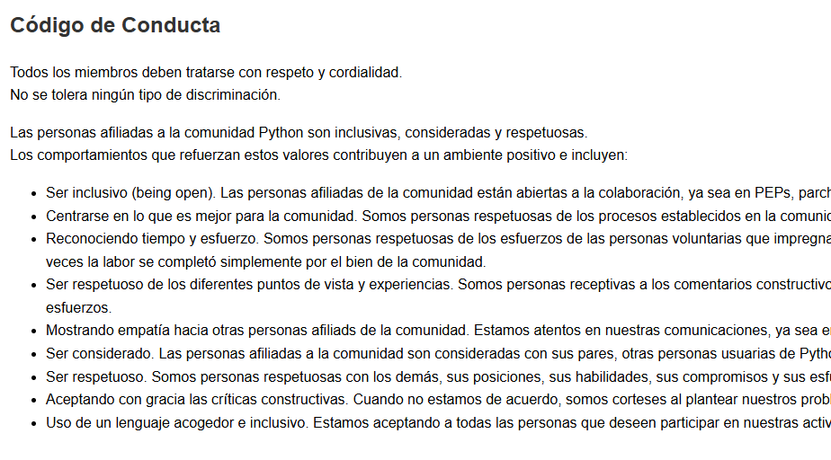
Codigo de conducta
https://epinedaworks.github.io/PythonGuatemala/

